Slide 1
校园网络投资建设与运营
合作方案
通过专业投资与数字化运营
解决校园网络投资建设和运营管理痛点
实现校方、学生与投资方的三方共赢

Slide 2
01
项目背景与挑战
深入分析行业现状与核心痛点
CONTENTS
02
解决方案与运营模式
创新商业模式与运营策略设计
目录
03
价值分析与保障体系
核心价值创造与风险管控机制
04
实施路径与合作共赢
分阶段实施规划与生态合作方案

Slide 3
01
项目背景与挑战

Slide 4



当前校园运营面临的挑战
运维人力成本持续攀升
服务体验与认证效率双低
系统割裂形成数据孤岛
核心痛点：人员投入与网络规模严重不匹配
核心痛点：接入繁琐与服务质量波动
核心痛点：信息壁垒阻碍精准决策
校园网络节点数量超过上万+，传统人工巡检模式需要配备大量专业运维人员。现状下每2000个网络节点需配备1名全职运维，人力成本占信息化预算20%
以上，且7×24小时值班制度带来持续支出压力，成本持续增长。
传统802.1X认证流程平均耗时45秒，高峰期失败率高达18%。同时缺乏统一服务标准，师生报修响应时间从2小时到48小时不等，网络满意度调查显示仅56%
用户认为"网络稳定可用"，距理想状态差距显著。
使用校园单宽的的运营方案，则存在运维效率低，收入不稳定，寒暑假均无收入的情况。
教务系统、宿舍管理、网络认证等几大平台独立运行，数据格式不统一，无法实现用户行为分析。管理层缺乏统一的网络使用态势感知，数据利用率不足15%，网络扩容决策依赖经验判断，导致决策延迟3-5天，资源错配率高达28%。
成本压力：人力预算占比 42% · 年增长 15%
体验缺口：认证失败率 18% · 满意度仅 56%，寒暑假无收入
数据壁垒：利用率 <15% · 决策延迟 3-5天

Slide 5








现网诊断：校园网络瓶颈已从“单纯覆盖”演变为“综合治理”难题
财务与建设
建设投入压力大
一次性改造投入极高
审批与建设周期冗长
用户体验
网络体验不稳定
宿舍高密拥挤、教学区漫游断连、 公共区高峰卡顿
导致师生投诉集中
架构与边界
多运营商分散割裂
线路与责任边界不清
故障协调成本高
宿舍、教学、办公多套认证逻辑，体验极不一致。
管理与运维
运维人力严重不足
账号共享、私接路由器导致带宽浪费且难以追溯
信息中心被低端故障、开户缴费等琐事彻底牵扯。

Slide 6
02
解决方案与运营模式

Slide 7


合作模式重塑：引入社会投资与专业运营，构建统一服务闭环
通过合作机制大幅减少一次性投入，同时保持学校绝对管理权
统一服务主体
终结多方推诿
学校(监管方)
投资运营方与运营商(执行方)
核心
职能:
制定管理规范 监督服务质量
审核资费与安全要求
全额投资建设
平台搭建运营
日常运维响应
出口套餐提供
（电信/联通/移动）
核心
职能:

Slide 8

统一数字基座：全业务场景融合的五层技术架构
运维服务层
安全审计层
多运营商出口层
认证计费层
基础网络层
L
驻场工程师/远程支持/工单闭环/巡检机制/开学季专项保障
实名接入/日志留存/防代理穿透/全链路可追溯
电信/联通/移动/智能策略调度/PPPoE代拨网关
Portal与Radius/802.1X无感知认证/灵活套餐配置/自助缴费大厅
统一承载：宿舍/教学/办公/公共区域/室外场馆

Slide 9

场景化精细覆盖：摒弃“一套设备打天下”的粗放建设模式
宿舍区 极高密接入 严格认证计费 防私接与账号共享 | 教学区 无缝无线漫游 快速访问校内教学资源 教师与学生权限隔离
办公区 有线无线一体化 高安全身份认证 内外网边界严格管控 | 公共区域与室外 极高并发处理 临时访客接入 万兆上联与重大活动高峰扩容
结论：建设范围越复杂，越需要底层的统一认证、统一计费、统一运维和统一审计。

Slide 10

智能认证与数据体系：让网络使用轨迹反哺服务优化
Portal/PPPoE/802.1X无感知
账号与终端严格绑定
身份认证
监控在线峰值
分析续费率波动
评估带宽利用率与投诉分布
数据运营
套餐计费
从“能上网”升
级为“能运营”
包月/包年
按流量/按时长
基于终端数与带宽的动态策略
监控在线峰值
分析续费率波动
评估带宽利用率与投诉分布
一站式开户缴费 一键续费查询
快速故障反馈
自助服务
核心价值不仅在于收费闭环，而是将用户、权限、终端、日志和服务数据全面打通。

Slide 11
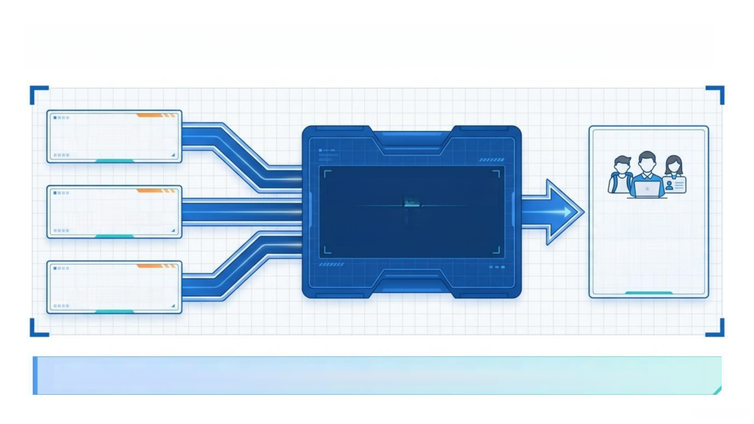
多运营商融合网关：打破单一依赖，实现统一出口与集中审计
电信
(出口带竞/套餐资源)
联通
(出口带宽/套餐资源)
移动
(出口带宽/套餐资源)
统一认证计费与代拨网关
账号绑定/套餐同步/
智能出口策略/统一安全审计
校园用户
(学生/教师/教师/访客)
按需自由选择服务，获 得完全一致的统一入口 体验。
避免重复建设与责任分散。学生拥有自主选择权，学校面对单一、清晰的服务体系。

Slide 12
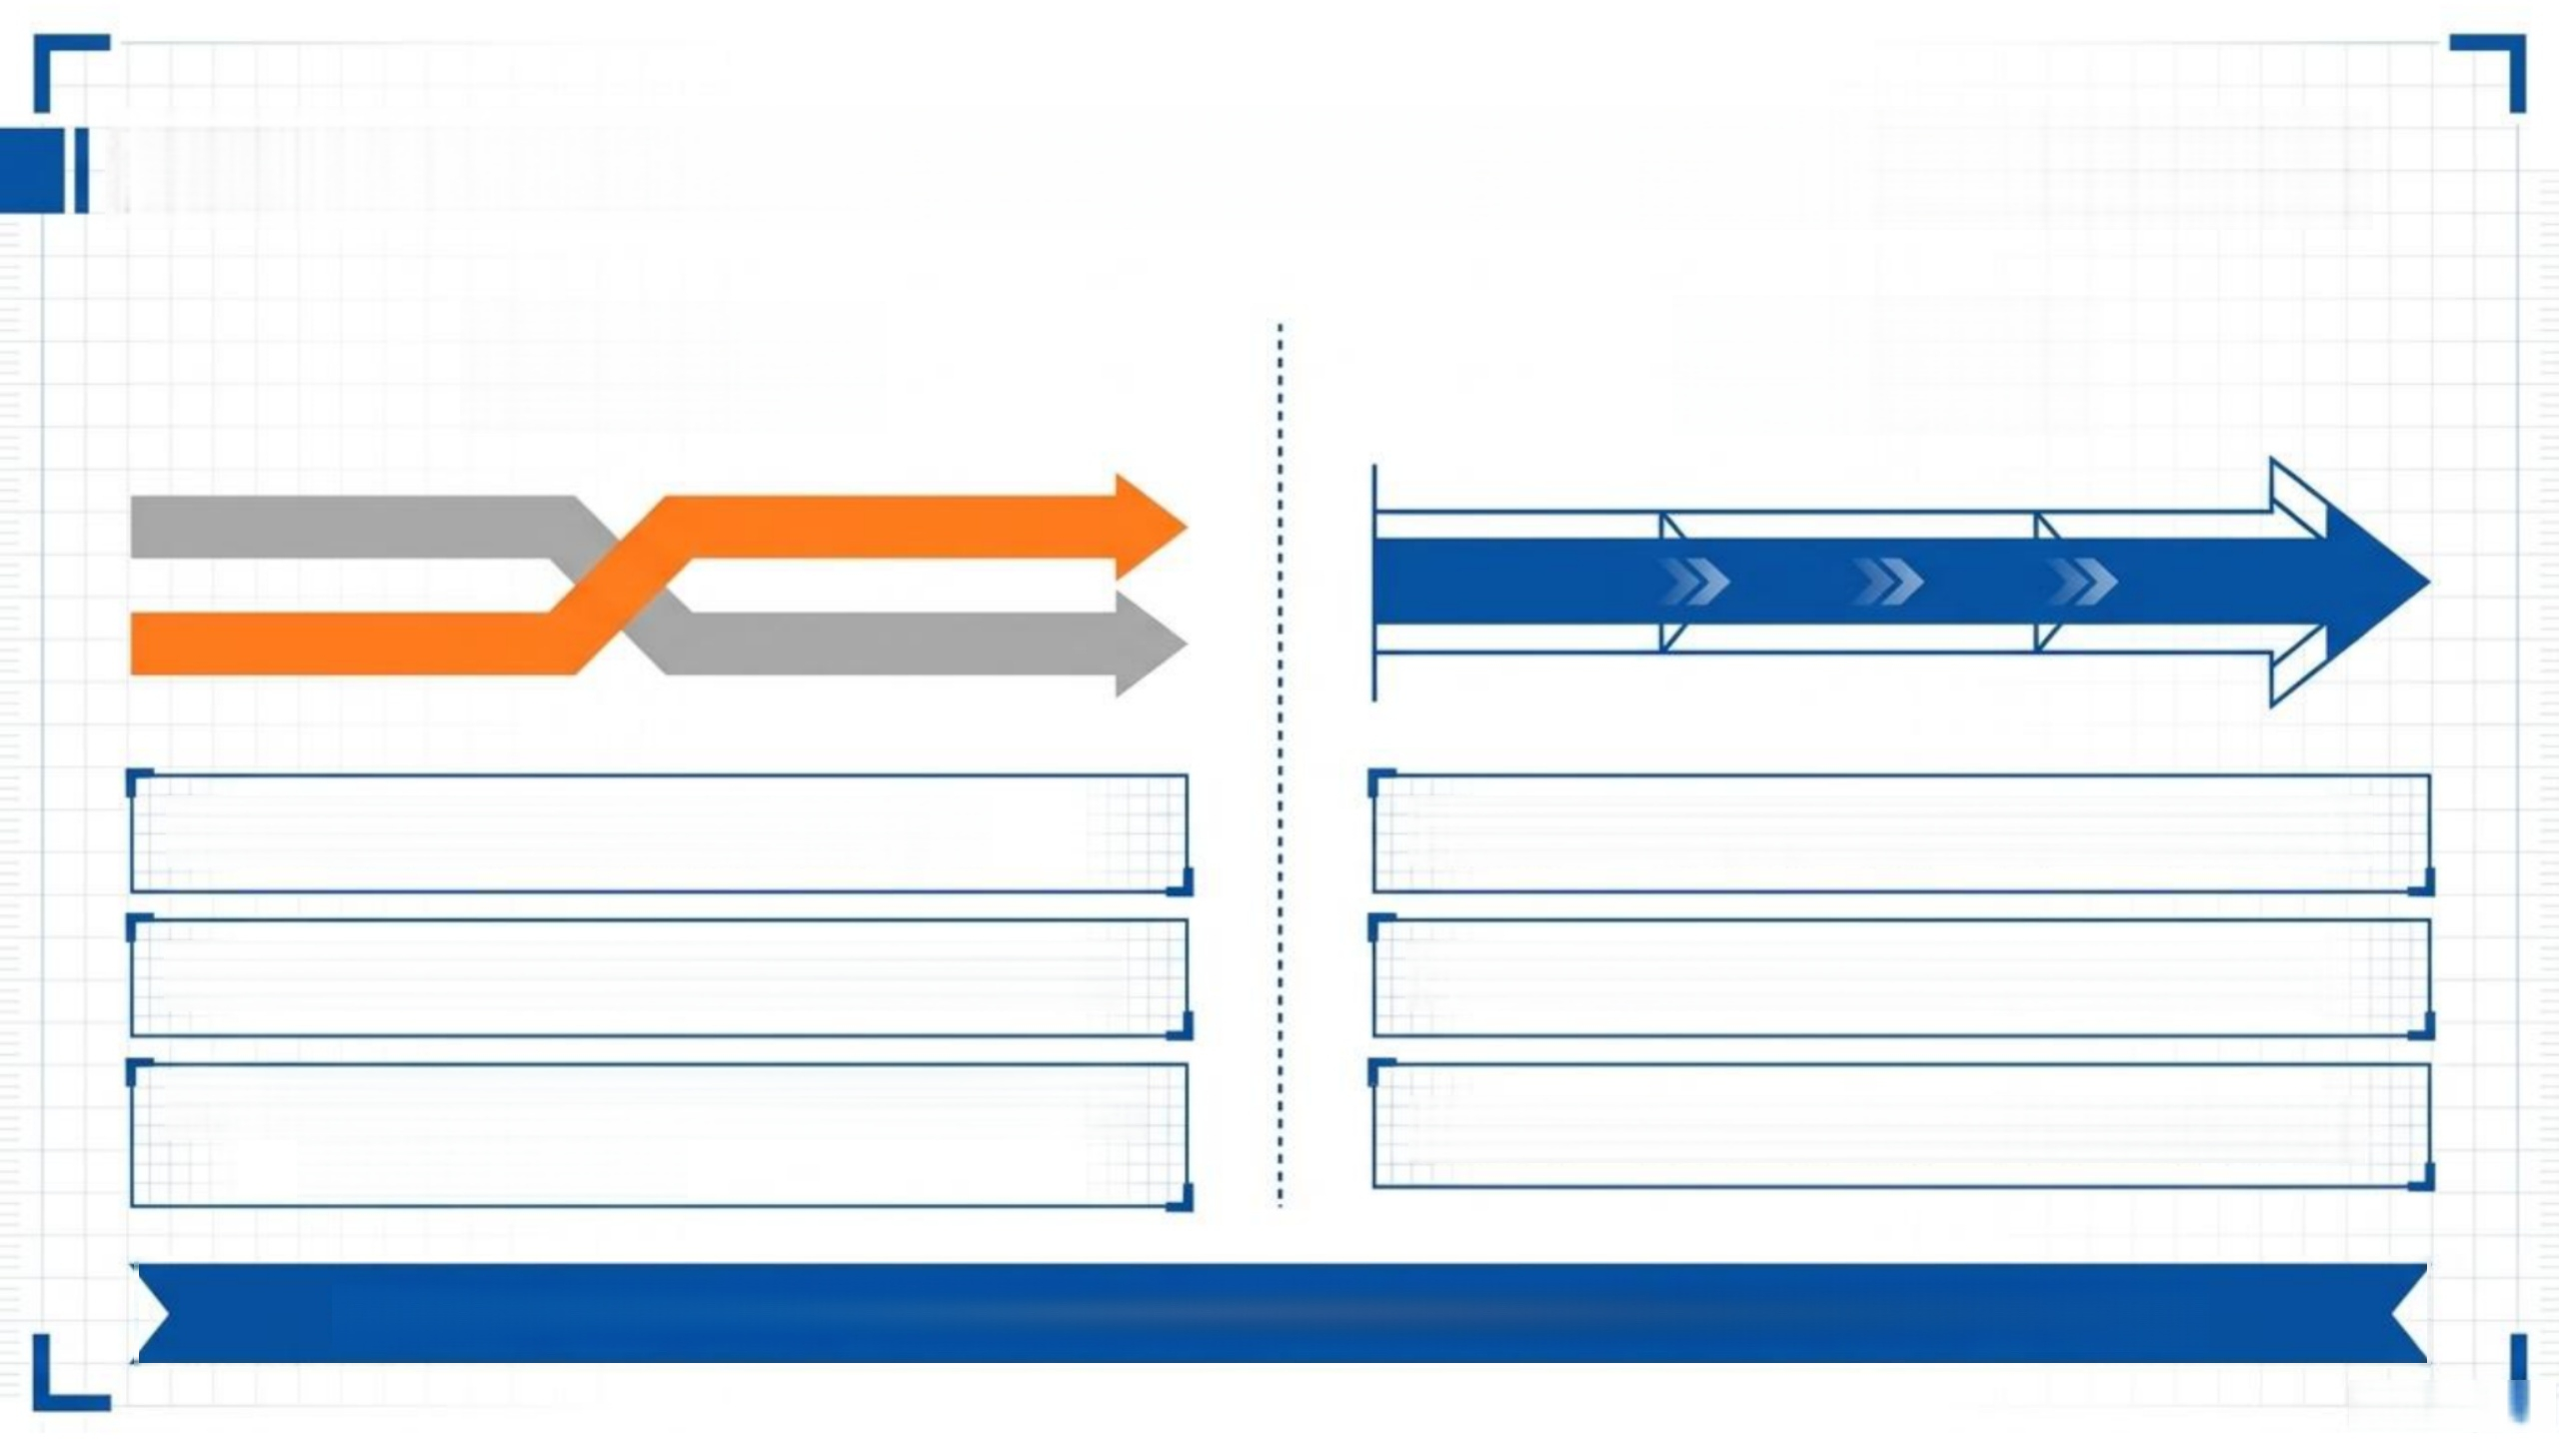
全生命周期运维：以服务体系兜底，确保平滑过渡与长效体验
稳妥过渡期 长效运营期
策略：原用户走原通道，新用户走新通道。
验证：小区域先行跑通(认证计费与出口策略)。
实施：分楼栋、分区域逐步迁移，避免一次性突兀切换带来集中投诉。
人力配置：专属驻场工程师+远程二线技术专家。
核心机制：定期巡检机制/月度运营数据报告。
关键节点：开学季专项保障/校园重大活动保障。
结果目标：切换不突兀、投诉有响应、故障有闭环、运行有数据、优化有依据。

Slide 13
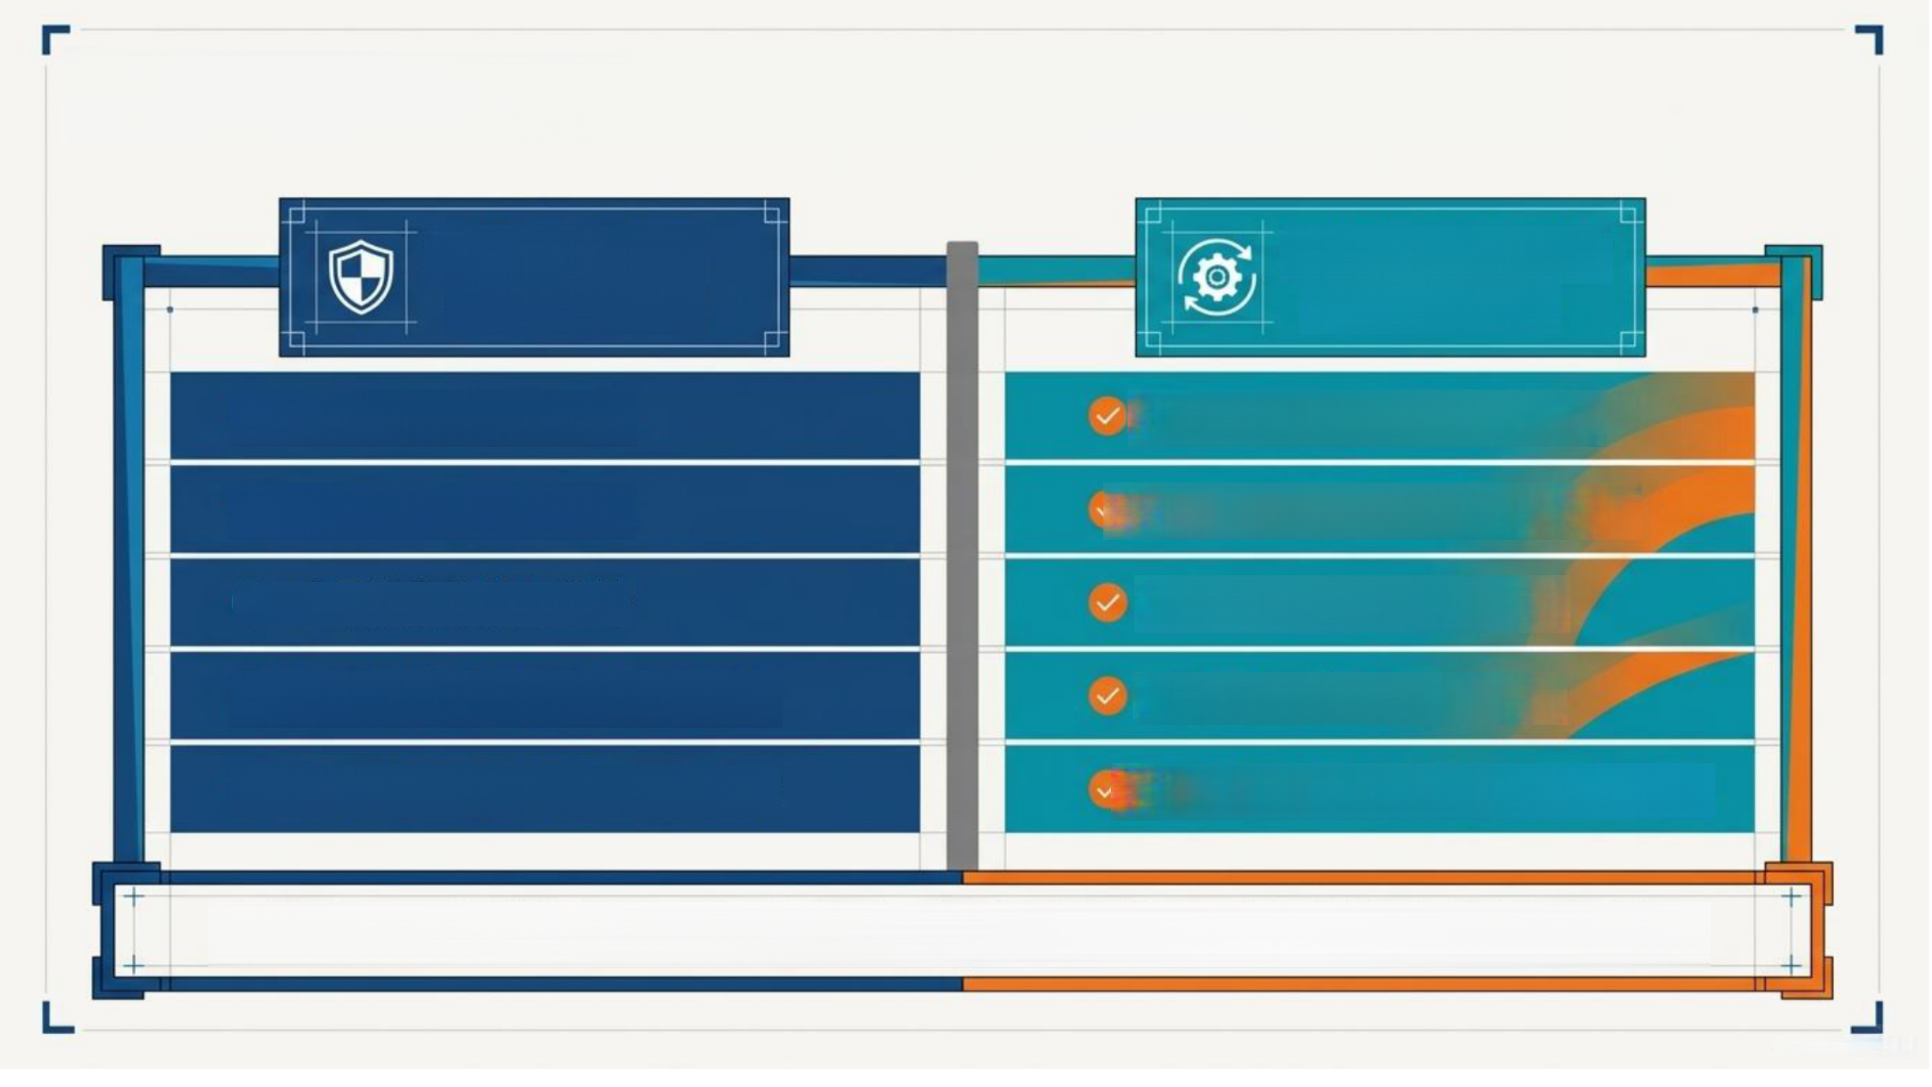
权责契约与治理边界：捍卫学校管理权，转移运营服务重担
学校专属权限 (管理与控制方)
保留管理规范制定权
掌握服务标准监督权
主导资费审核与监管
制定网络安全与审计硬性要求
把控施工窗口与网络变更审批
投资运营方职责 (执行与交付方)
全额承担网络建设资本投资
负责核心平台部署与持续运营
主导多运营商对接与协调
承担日常全天候运维服务
提供持续网络调优与月度数据报告
合作底线：学校绝不丧失网络管理权，投资运营方全面承担服务交付责任。

Slide 14



合作模式：BOT与专业化运营
01
02
03
BOT模式架构
投资风险管控
专业化运营
建设-经营-转让全流程
校方零投入·零风险保障
设施维护·技术升级·日常管理
核心机制
风险分担机制
全周期服务
建设阶段：投资方全额承担设施新建与系统改造成本
零资金投入：校方无需承担任何前期建设费用
设施维护：7×24小时预防性维护与应急响应体系
经营阶段：专业团队负责日常运营与商业管理
零财务风险：投资失败风险由投资方独立承担
技术升级：持续投入软硬件迭代确保技术领先性
转让阶段：合同期满后资产无偿移交校方
资产保障：专业保险覆盖设施意外损坏与责任风险
日常管理：标准化运营流程与专业团队驻场服务
合作期限：长期协议确保项目稳定运行与回报周期
收益机制：基于服务质量的绩效分成而非固定支出
质量监控：建立KPI考核与服务质量追踪体系
核心价值
保障目标
服务目标
校方零投入
产权移交
长期合作
财务安全
风险隔离
绩效付费
稳定运行
技术先进
服务优质

Slide 15







网络运营方案：PPPoE智能代拨优势
对比维度
PPPoE智能代拨方案
校园大带宽模式
链路隔离性
链路专属隔离，带宽独享保障
优势
多用户共享链路，资源争抢
劣势
独立认证隧道，互不干扰，网络质量稳定
带宽池共享，高峰期拥堵，体验波动大
计费精度
按流量/时长精准计费
优势
包月制分摊，核算粗放
劣势
精确到个人，费用透明公平，成本可控
均摊成本，无法区分个人实际使用情况
稳定性
独立链路，故障隔离稳定
优势
集中出口，单点故障风险
劣势
单点故障不影响整体，冗余备份机制完善
统一网关压力大，故障影响范围广泛
认证体验
设备默默代办，无感认证
优势
频繁手动登录，体验繁琐
劣势
自动代拨，解决多设备杂环境下的认证难题
需重复认证，多设备切换操作复杂
网络架构
保留完整校园网，双网并存
优势
需改造网络，破坏原有环境
劣势
不影响访问教育网资源，手机宽带同时使用
改造复杂度高，可能破坏原有局域网结构

Slide 16























数字化赋能：智慧校园管理平台
统一身份认证
基础平台
智能后勤管理
物联网
单点登录
SSO
权限管理
RBAC
能耗监控
节能
智能报修
工单
师生只需一次认证即可无缝访问教务、财务、图书馆等20+业务系统，消除多账号记忆负担。
基于角色的动态权限分配，实现教师、学生、行政人员分级授权，确保数据访问安全合规。
实时监测教学楼、宿舍水电消耗，AI算法自动识别异常能耗，年节约能源成本达25%以上。
移动端一键报修，系统自动派单至最近维修人员，平均响应时间从4小时缩短至30分钟。
安全认证
秒级接入
分级管控
动态授权
实时监控
绿色校园
移动报修
智能派单
数据可视化驾驶舱
决策支持
转型成效与价值
核心指标
全景监控
实时
决策分析
BI
效率飞跃
60%+
决策升级
变革
汇聚教务、人事、资产等8大数据源，3D校园模型实时展示人流、能耗、设备运行状态。
自动生成招生趋势、教学质量、科研产出等多维分析报表，为管理层提供数据驱动的决策依据。
业务流程全面数字化再造，审批、报销、调课等高频业务处理时长缩短
60%以上，师生满意度提升至95%。
彻底告别"经验决策"模式，构建数据驱动的治理体系，重大决策有据可依，资源配置精准度提升40%。
一屏总览
3D建模
预测分析
智能报告
时效提升
体验优化
数据决策
精准治理

Slide 17
03
价值分析与保障体系

Slide 18

核心转变：从“单次设备采购”升级为“长期服务能力建设”
传统的建设项目 长期运营服务体系
学校最关心
少投入、少操心、少投诉
网络稳定支持教学、办公、
宿舍和公共活动
投资运营方承担
网络建设、平台部署 出口运营、运维服务 持续调优、学生服务
学校保留
管理权、监督权、服务标准制定权、资费审核权、网络安全要求
学校关注的不是单次建设，而是未来多年持续可用、可管、可升级的数字基座。

Slide 19

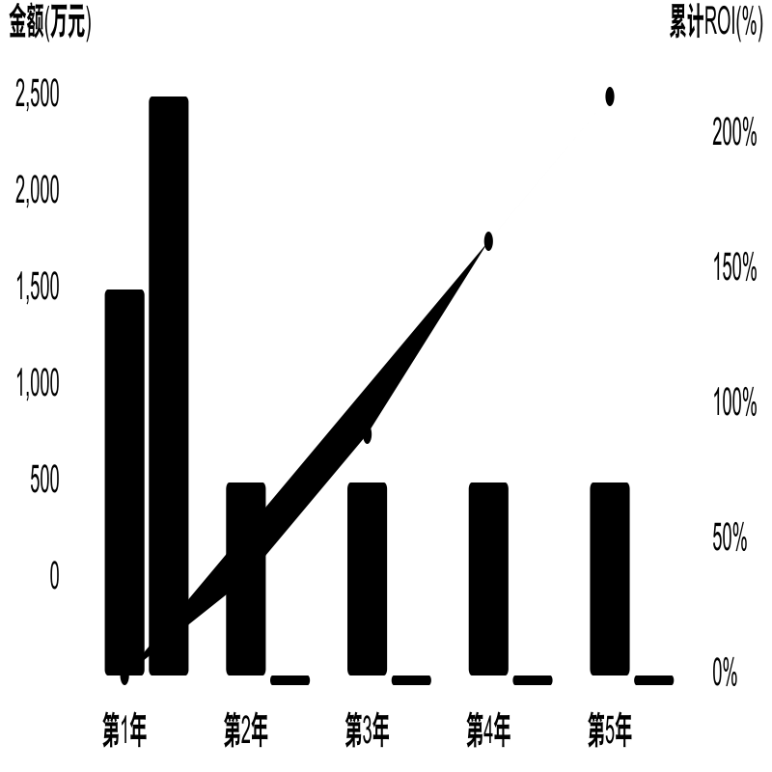


经济效益分析：投资回报与成本节约
预期投资回收周期
五年期成本节约与投资回报趋势
成本节约
投资额
累计ROI
3.2年
符合预期目标（3年）
前期建设成本节约
2,400万
含网络基础设施投入
年均运营成本节省
180万
人力+维护成本转移

Slide 20






社会效益：提升教育服务品质
01
02
03
BENEFIT 01
BENEFIT 02
BENEFIT 03
基础设施升级
网络安全保障
政策标准响应
校园网络全覆盖建设
企业级防火墙防护
对接教育信息化2.0
万兆主干光纤接入
端到端数据加密
满足智慧校园标准
教学终端智能化部署
隐私保护合规机制
支撑数字化教学转型
多媒体环境全面升级
7×24小时安全监控
落实网络安全法规
04
05
06
BENEFIT 04
BENEFIT 05
BENEFIT 06
学生体验优化
品牌形象提升
长远综合价值
消除数字接入鸿沟
树立智慧校园标杆
教育服务持续优化
简化认证便捷使用
提升科技教育形象
推进教育公平发展
支持移动学习场景
增强社会品牌美誉
培养创新数字能力
保障网络服务稳定
提高招生竞争实力
奠定长远发展基础

Slide 21

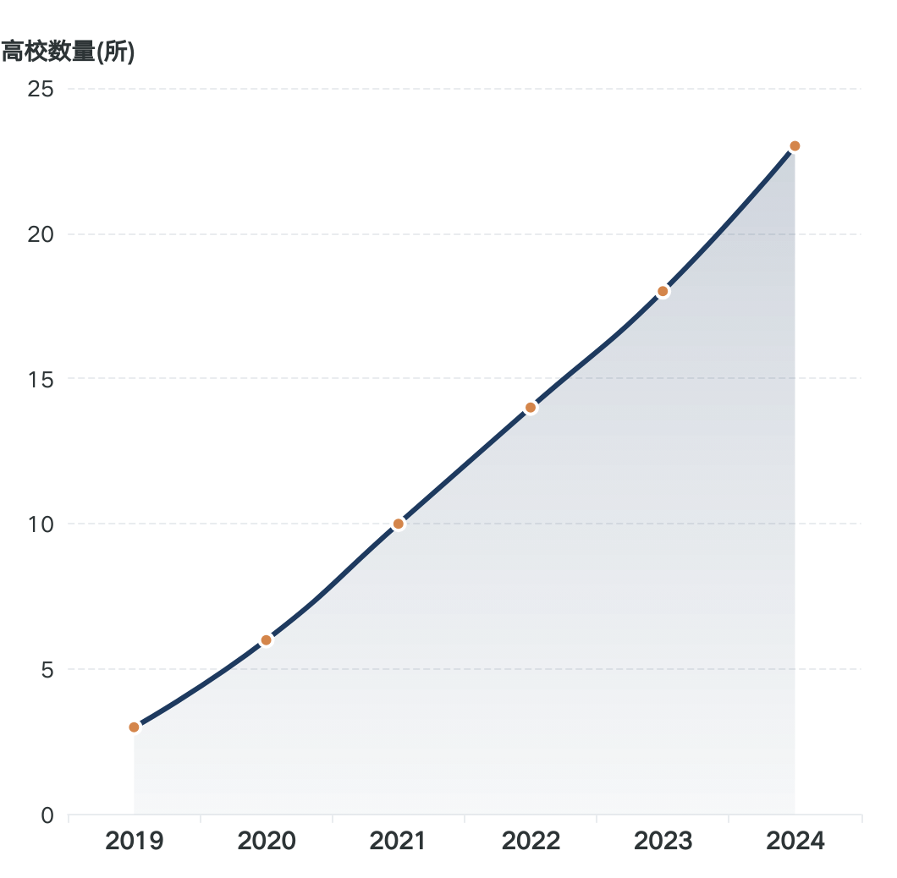






运营实力：专业团队与成功案例
深耕教育领域
9年+经验
服务高校数量增长趋势（2019-2024）
9+
20+
50万+
年行业深耕
合作高校
覆盖学生
核心服务能力
复杂校园环境处理
7×24小时运维支持
大规模用户并发
教育场景深度定制
标杆案例：某双一流大学智慧校园项目
专业运营团队已沉淀9年行业经验，服务超20所高校，具备处理复杂校园环境和大规模用户服务的成熟能力
成功服务3万+在校生，日均订单处理量超8000单，系统稳定运行 uptime 99.9%，获校方"年度最佳服务合作伙伴"称号，验证了团队处理复杂校园环境和大规模用户服务的能力。

Slide 22








风险管控：全方位保障机制
潜在风险识别
全方位保障机制
政策合规风险
完善应急预案
教育政策调整、行业法规变化可能导致项目合规成本增加或运营模式需重构。
建立突发事件分级响应机制，制定详细处置流程，确保快速有效应对各类危机。
运营管理风险
法律合同保障
日常管理疏漏、服务质量波动、人员流动等因素影响项目稳定运行。
签订权责明晰的法律协议，详细界定双方权利义务，建立风险分担与补偿机制。
市场环境风险
安全责任界定
需求变化、竞争加剧、成本上涨等市场因素可能导致收益不达预期。
明确运营期内安全责任边界，校方承担监管职责，运营方承担全部管理责任。
安全责任风险
动态监控体系
学生人身安全、设施安全隐患等突发事件可能引发法律纠纷与声誉损失。
建立实时风险预警系统，定期评估潜在威胁，动态调整防控策略确保零隐患。

Slide 23
04
实施路径与合作共赢

Slide 24




实施路径：分阶段推进计划
筹备期
建设期
试运营期
正式运营期
方案细化与评审
完成合作协议签署
利用寒暑假窗口期
完成设备安装与部署
系统调试与优化
开展人员培训演练
全面接管运维工作
持续优化服务质量
01
02
03
04
里程碑：合同签署
里程碑：系统上线
里程碑：试运行验收
里程碑：正式交付

Slide 25
合作共赢：校方核心利益清单
基础设施升级投入
资源优化与效益提升
¥0
零资金投入完成校园网络设施全面升级，无需占用学校财政预算或专项经费，实现资产轻量化转型。
合作方全额承担建设成本
网络管理效率提升30%以上，运维响应速度显著加快，IT部门工作负担大幅减轻。
年度运营支出显著降低，节省资金可重新投入教学科研与师资队伍建设。
网络管理效率提升
30%+
师生网络使用满意度大幅提升，校园数字化体验全面优化，支撑智慧校园建设。
运维成本同步显著下降

Slide 26






结语：携手共创智慧校园新生态
重申投资诚意
解决实际困难
邀请深入洽谈
雄厚的资金实力与丰富的行业经验
推动教育设施现代化转型
共同开启合作新篇章
专业团队支持：拥有资深教育信息化专家团队，提供全方位技术保障
基础设施升级：协助解决资金短缺难题，完成校园网络及硬件改造
定制化方案：根据学校实际需求，量身打造智慧校园建设方案
资金保障充足：具备强大的资本实力，确保项目资金及时到位
智慧教学环境：构建先进的信息化教学平台，提升教学效率与质量
灵活合作模式：提供BOT、PPP等多种合作方式，减轻校方资金压力
成功案例丰富：已服务全国百余所院校，积累成熟建设经验
运维服务优化：提供7×24小时专业运维支持，确保系统稳定运行
全方位支持：从规划设计到落地运维，提供全生命周期服务保障
协助学校实现教育信息化跨越式发展
期待与校方领导面对面交流，共绘蓝图
期待与贵校建立长期合作伙伴关系
让我们携手共创智慧校园新生态，为教育事业发展贡献力量！

Slide 27
谢谢观看
汇报人：itsw163com

